Slide 1


CHUẨN BỊ
Giáo viên: SGK, kế hoạch bài dạy, thước thẳng, máy chiếu.
Học sinh: SGK, thước thẳng, vở ghi.

Slide 2


Slide 3









TRÒ CHƠI: CÂU CÁ ĐẠI DƯƠNG
KHỞI ĐỘNG
Trò chơi: Câu cá đại dương

Slide 4
TRÒ CHƠI: CÂU CÁ ĐẠI DƯƠNG
Luật chơi: Mỗi câu hỏi sẽ có 4 đáp án trả lời A, B, C, D tương ứng với 4 con cá. Bạn chọn đáp án nào thì chọn vào con cá tương ứng. Nếu câu trả lời đúng thì bạn sẽ câu được cá. Chúc bạn câu cá thành công!
KHỞI ĐỘNG
Trò chơi: Câu cá đại dương

Slide 5




Câu 1: Đâu là thứ tự các bước giải bài toán bằng cách lập phương trình ?
1. Giải phương trình
2. Lập phương trình
3. Chọn ẩn số và đăt điều kiện ẩn số.
4. Biểu diễn đại lượng chưa biết qua các đại lượng đã biết.
5. Kết luận
A. 3 – 2 – 1 – 4 – 5 B.3 – 4 – 2 – 1 - 5
C. 4 – 1 – 2 – 3 – 5 D. 4 – 3 – 2 – 1 – 5
B
C
B
A
D

Slide 6
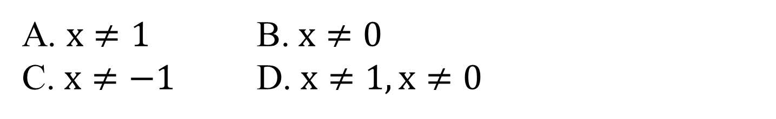
Câu 2: Điều kiện của phương trình $\frac{x−2}{x}+\frac{3}{x−1}=5$ là
D
A. $x≠1$ B. $x≠0$
C. $x≠−1$ D. $x≠1,x≠0$
A
B
C
D

Slide 7

Câu 3: Cho bài toán: “Tích của 2 số tự nhiên liên tiếp lớn hơn tổng của chúng là 109. Tìm 2 số đó”. Nếu gọi x là số thứ nhất thì điều kiện của x là:
C
A. $x∈N$ B. $x∈Z$
C. $x∈{N }^{∗}$ D. $x≠0$
C
A
B
D

Slide 8

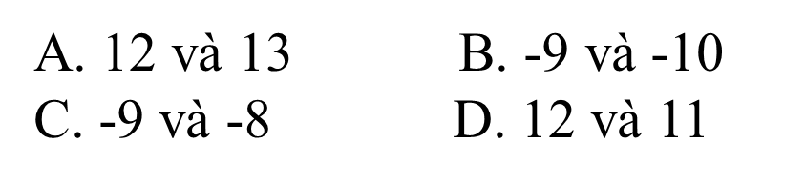
Câu 4: Giải bài toán: Tích của 2 số tự nhiên liên tiếp lớn hơn tổng của chúng là 109. Ta tìm được 2 số đó là:
D
A. 12 và 13 B. -9 và -10
C. -9 và -8 D. 12 và 11
B
A
D
C

Slide 9
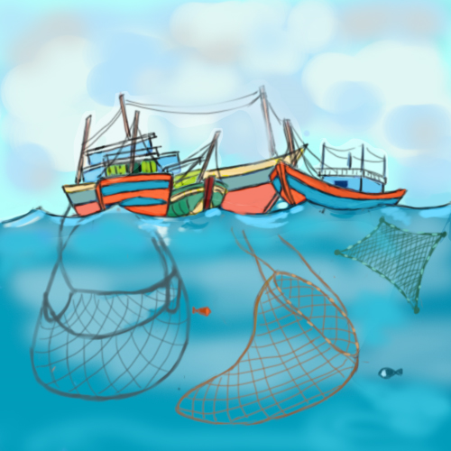
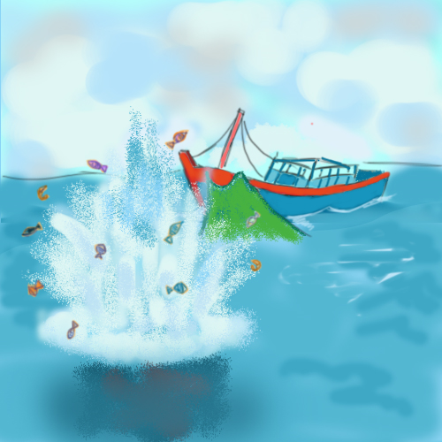

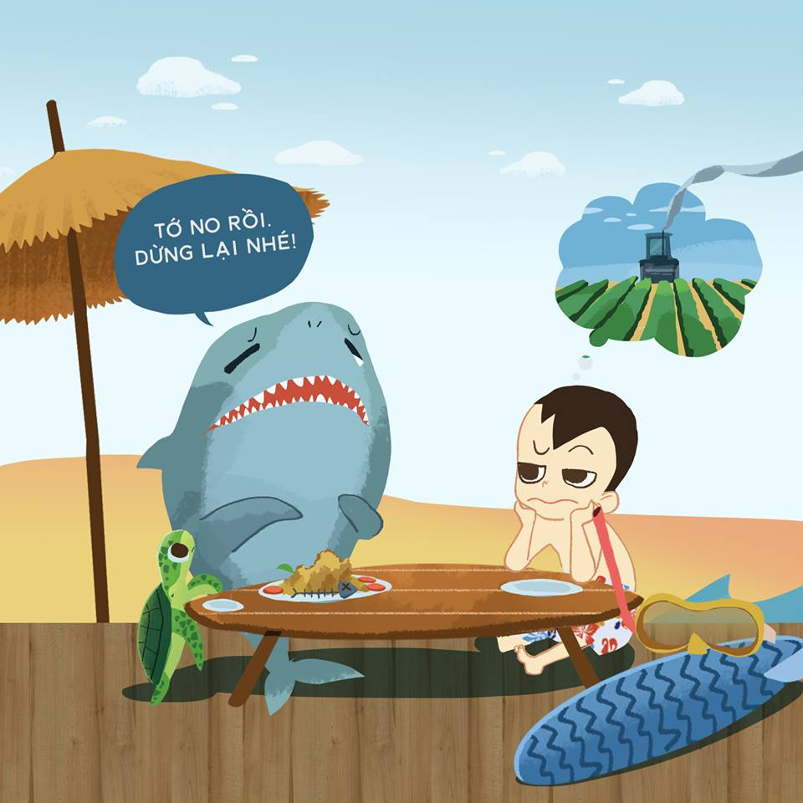
MỘT SỐ THÔNG ĐIỆP ĐỂ CỨU ĐẠI DƯƠNG
x
Không sử dụng phương pháp đánh bắt cá mang tính huỷ diệt.
Từ chối ăn các loại hải sản
quý hiếm
Hạn chế lãng phí thức ăn, chỉ lấy vừa đủ cho mình

Slide 10

HÌNH THÀNH KIẾN THỨC LUYỆN TẬP

Slide 11


Tiết 63: GIẢI BÀI TOÁN BẰNG CÁCH LẬP PHƯƠNG TRÌNH (TIẾP)

Slide 12
XÁC ĐỊNH ĐẠI LƯỢNG CHƯA BIẾT; ĐẠI LƯỢNG ĐÃ BIẾT
XÁC ĐỊNH DẠNG TOÁN
TÌM HIỂU BÀI TOÁN
GIẢI BÀI TOÁN BẰNG CÁCH LẬP PHƯƠNG TRÌNH
THỰC HIỆN CHƯƠNG TRÌNH GIẢI BÀI TOÁN
LẬP PHƯƠNG TRÌNH
GIẢI PHƯƠNG TRÌNH
KẾT LUẬN
Đối chiếu điều kiện
Trả lời
Chọn ẩn và đặt điều kiện cho ẩn
Biểu diễn các đại lượng chưa biết còn lại qua ẩn và qua đại lượng đã biết
Lập phương trình biểu thị mối quan hệ giữa các đại lượng

Slide 13
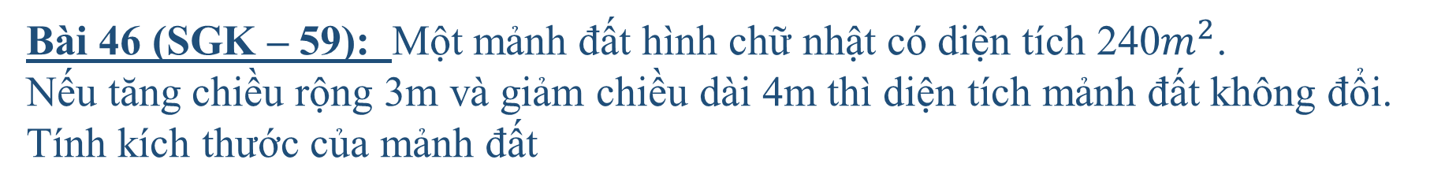



Khi đó công thức biễu diễn diện tích mảnh đất là như nào?
Chúng ta nên chọn ẩn là đại lượng nào?
Khi thay đổi, chiều dài và chiều rộng lúc sau biểu diễn như thế nào?
Dựa vào phần gợi ý hãy cùng làm nhé
Bài 46 (SGK – 59): Một mảnh đất hình chữ nhật có diện tích 240$m^{2}$.
Nếu tăng chiều rộng 3m và giảm chiều dài 4m thì diện tích mảnh đất không đổi. Tính kích thước của mảnh đất
x
Nếu gọi chiều dài là x thì chiều rộng được biểu diễn bằng biểu thức nào?
$$\frac{240}{x}$$
?
240$m^{2}$
Chiều rộng lúc sau là :$\frac{240 }{x}+3 \left(m\right)$
Chiều dài lúc sau là: x – 4 (m)
Diện tích mảnh vườn lúc sau là: $\left(\frac{240 }{x}+3\right).\left(x−4\right)=240$

Slide 14





 | Diện tích | Chiều dài | Chiều rộng
Ban đầu
Thay đổi
.
Gọi chiều dài của mảnh đất là x (m, x > 0)
Vì diện tích mảnh đất bằng 240$m^{2}$nên chiều rộng của mảnh vườn là $\frac{240}{x}$ (m)
Nếu tăng chiều rộng 3m và giảm chiều dài 4m thì :
Chiều dài lúc sau: (x – 4) (m)
Chiều rộng lúc sau là: $\left(\frac{240}{x}+3\right) (m)$
Vì diện tích mảnh vườn không đổi nên ta có phương trình:
$\left(\frac{240}{x}+3\right)$.(x – 4) = 240
$${⇒x}^{2}−4x −320=0$$
Giải phương trình ta được x₁ = 20 (nhận) hoặc x₂ = -16 (loại)
Vậy chiều dài mảnh vườn là 20m và chiều rộng là 15m
$$\frac{240}{x}$$
240
x
240
x - 4
$$\frac{240}{x}+3$$
Phương trình: $\left(\frac{240 }{x}+3\right).\left(x−4\right)=240$
Tham khảo đáp án để chấm bài
Làm bài vào vở sau đó đổi vở chấm chéo với bạn

Slide 15
Nên chọn đại lượng nào làm ẩn?
Có mấy đối tượng chuyển động trong bài toán ???
Chuyển động trong bài toán gồm những đại lượng nào?
Dạng 2: Toán chuyển động
Bài 47 (SGK –tr59): Bác Hiệp và cô Liên đi xe đạp từ làng lên tỉnh trên quãng đường dài 30km khởi hành cùng 1 lúc. Vận tốc xe của bác Hiệp lớn hơn vận tốc xe cô Liên là 3km/h nên bác Hiệp đã đến trước cô Liên nửa giờ. Tính vận tốc xe của mỗi người

Slide 16



Hãy làm theo nhóm đôi để hoàn thành bảng phân tích sau
 | S | V | T
Bác Hiệp
Cô Liên
$$\frac{30}{x}$$
30
x
30
x - 3
$$\frac{30}{x−3}$$
Làm bài vào vở sau đó đổi vở chấm chéo với bạn
Phương trình cần tìm ?

Slide 17
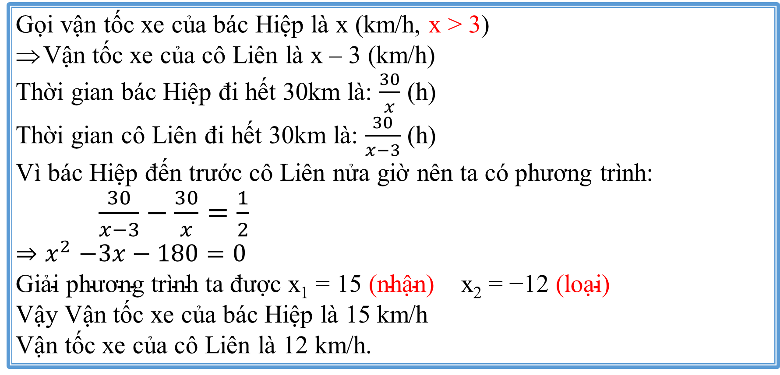
Tham khảo đáp án để chấm bài cho bạn
Gọi vận tốc xe của bác Hiệp là x (km/h, x > 3)
Vận tốc xe của cô Liên là x – 3 (km/h)
Thời gian bác Hiệp đi hết 30km là: $\frac{30}{x}$ (h)
Thời gian cô Liên đi hết 30km là: $\frac{30}{x−3}$ (h)
Vì bác Hiệp đến trước cô Liên nửa giờ nên ta có phương trình:
$\frac{30}{x−3}−\frac{30}{x}=\frac{1}{2}$
$${⇒x}^{2}−3x−180=0$$
$$\text{Gi}\text{ả}\text{i} \text{ph}\text{ươ}\text{ng} \text{tr}\text{ì}\text{nh} \text{ta}\text{ đượ}\text{c} \text{x}\text{1}\text{ = 15 }\text{(}\text{nh}\text{ậ}\text{n}\text{) }\text{x}\text{2}\text{ = −12 }\text{(}\text{lo}\text{ạ}\text{i}\text{)}$$
Vậy Vận tốc xe của bác Hiệp là 15 km/h
Vận tốc xe của cô Liên là 12 km/h.

Slide 18
Dạng 3: Toán công việc:
Bài 49 (SGK –tr59): Hai đội thợ quét sơn một ngôi nhà. Nếu họ cùng làm thì 4 ngày xong việc. Nếu họ làm riêng thì đội I hoàn thành công việc nhanh hơn đội II là 6 ngày . Hỏi nếu làm riêng thì mỗi đội phải làm trong bao nhiêu ngày để xong công việc
Hoạt động nhóm 4 để trả lời các câu hỏi sau:
Bài toán yêu cầu tìm yếu tố nào?
Nếu gọi thời gian đội I làm 1 mình hoàn thành công việc là x thì số ngày đội II làm 1 mình xong công việc biểu diễn theo x như thế nào? Điều kiện x?
Hãy xác định năng suất 1 ngày của mỗi đội ?
1 ngày 2 đội cùng làm được bao nhiêu phần công việc?
Tìm phương trình biểu thị mối quan hệ?

Slide 19
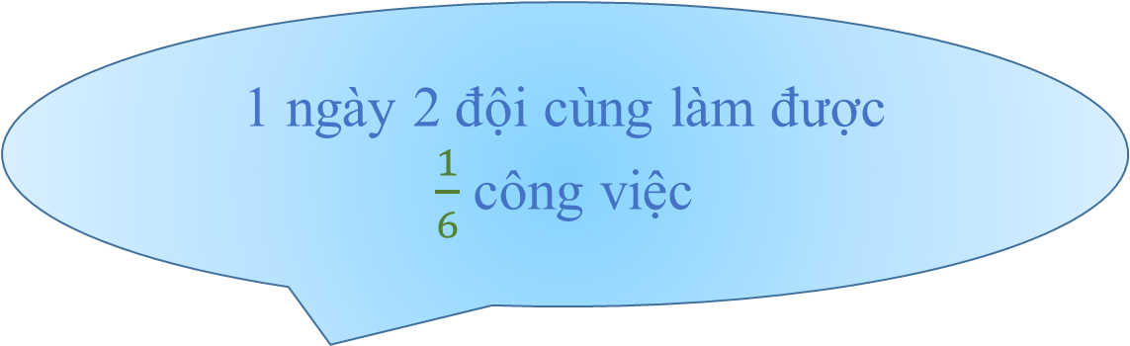
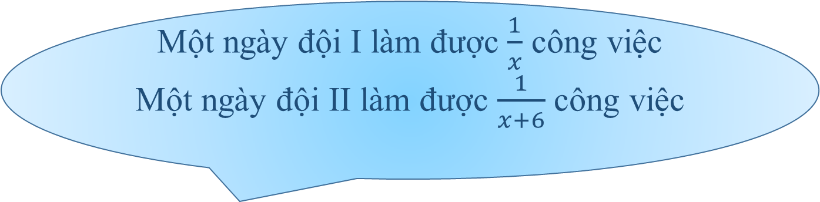
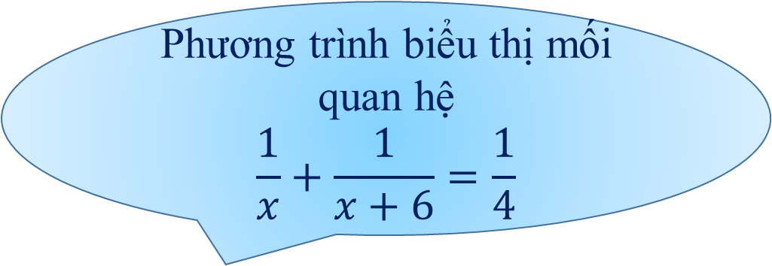
Bài: 49 (SGK –tr59): Hai đội thợ quét sơn một ngôi nhà. Nếu họ cùng làm thì 4 ngày xong việc. Nếu họ làm riêng thì đội I hoàn thành công việc nhanh hơn đội II là 6 ngày . Hỏi nếu làm riêng thì mỗi đội phải làm trong bao nhiêu ngày để xong công việc
Thời gian làm riêng mỗi đội để hoàn thành công việc
Số ngày đội 2 làm một mình xong công việc là x +6
Điều kiện x > 4
Hoạt động nhóm 4 và trả lời các câu hỏi sau:
Bài toán yêu cầu tìm yếu tố nào
Nếu gọi thời gian đội I làm 1 mình hoàn thành công việc là x thì số ngày đội II làm 1 mình xong công việc biểu diễn theo x như thế nào? Điều kiện x?
Hãy xác định năng suất 1 ngày của mỗi đội ?
1 ngày 2 đội cùng làm được bao nhiêu phần công việc?
Tìm phương trình biểu thị mối quan hệ?
Một ngày đội I làm được $\frac{1}{x}$ công việc
Một ngày đội II làm được $\frac{1}{x+6}$ công việc
1 ngày 2 đội cùng làm được $\frac{1}{6}$công việc
Phương trình biểu thị mối quan hệ
$$\frac{1}{x}+\frac{1}{x+6}=\frac{1}{4}$$

Slide 20
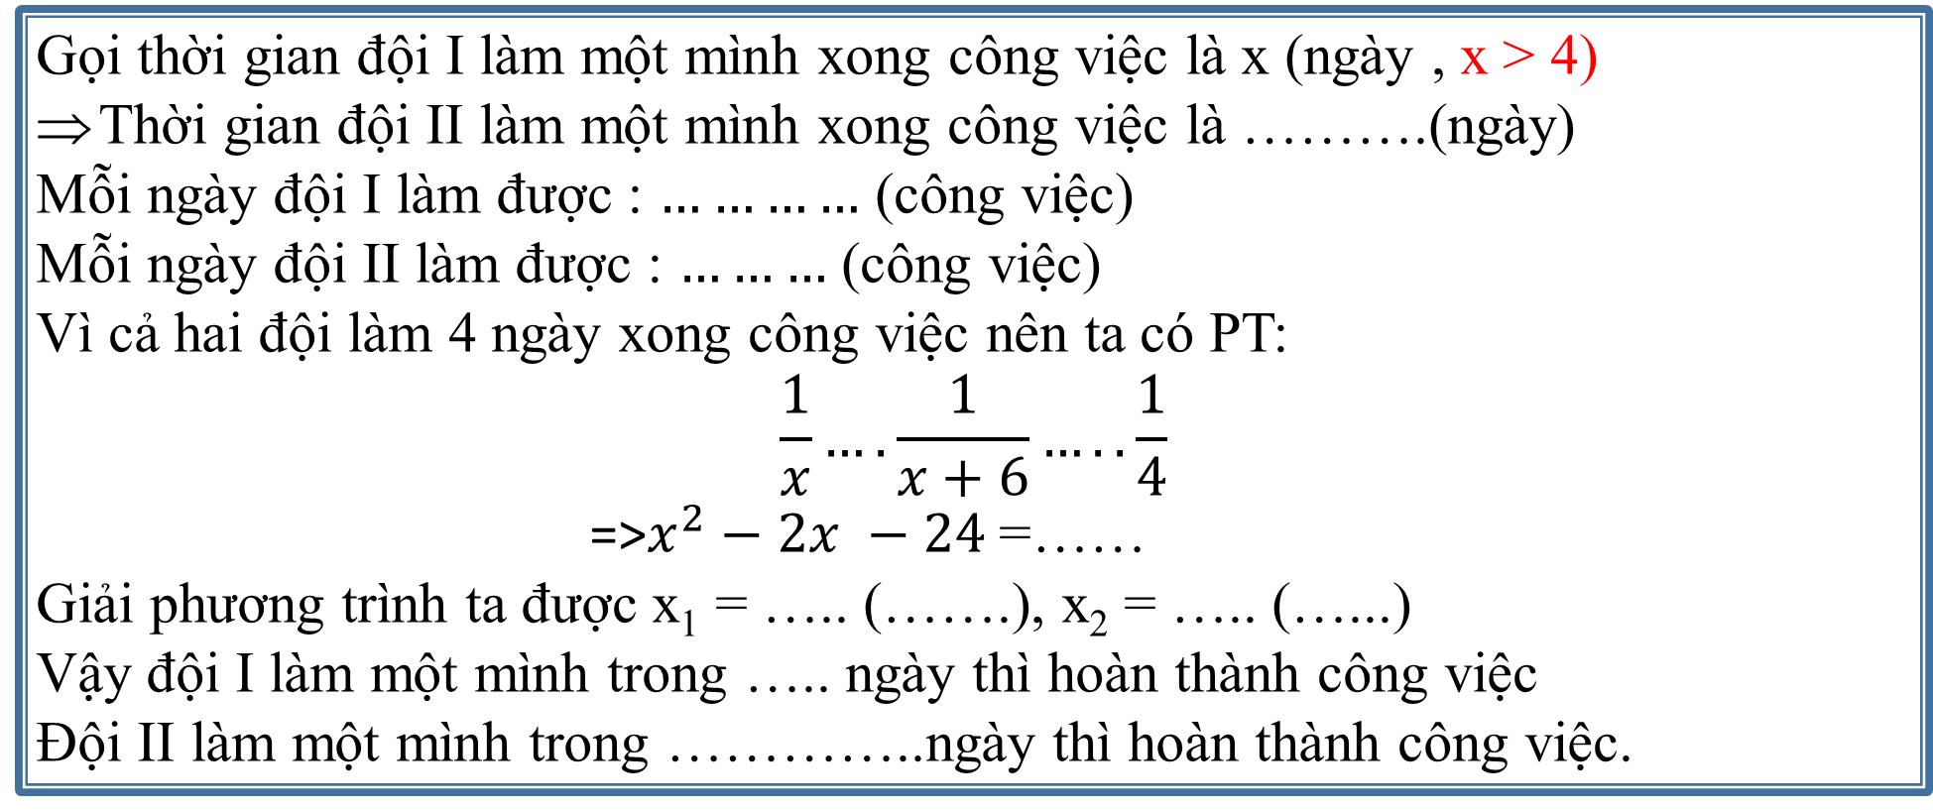
Cá nhân tự hoàn thành phiếu học tập sau
Gọi thời gian đội I làm một mình xong công việc là x (ngày , x > 4)
Thời gian đội II làm một mình xong công việc là ……….(ngày)
Mỗi ngày đội I làm được : $…………$ (công việc)
Mỗi ngày đội II làm được : $………$ (công việc)
Vì cả hai đội làm 4 ngày xong công việc nên ta có PT:
$$\frac{1}{x}….\frac{1}{x+6}…..\frac{1}{4}$$
=>$x^{2}−2x −24$=……
Giải phương trình ta được x₁ = ….. (…….), x₂ = ….. (…...)
Vậy đội I làm một mình trong ….. ngày thì hoàn thành công việc
Đội II làm một mình trong …………..ngày thì hoàn thành công việc.

Slide 21
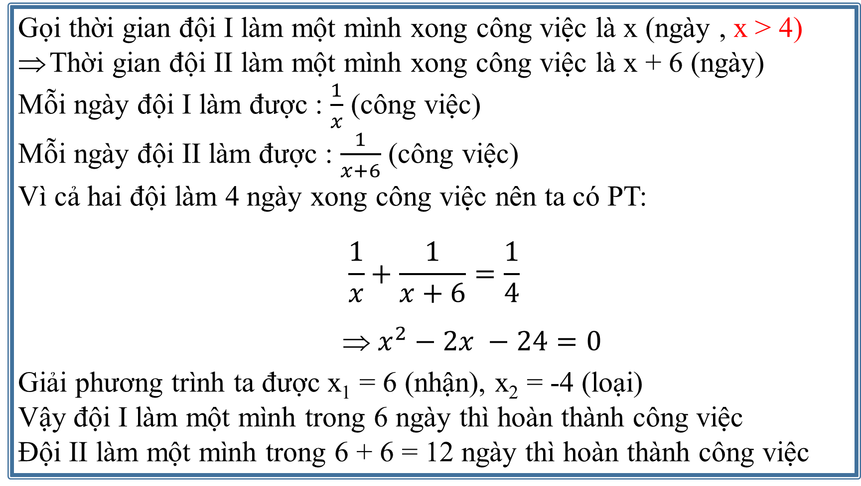
Tự đánh giá bài của mình dựa vào đáp án
Gọi thời gian đội I làm một mình xong công việc là x (ngày , x > 4)
Thời gian đội II làm một mình xong công việc là x + 6 (ngày)
Mỗi ngày đội I làm được : $\frac{1}{x}$ (công việc)
Mỗi ngày đội II làm được : $\frac{1}{x+6}$ (công việc)
Vì cả hai đội làm 4 ngày xong công việc nên ta có PT:
$$\frac{1}{x}+\frac{1}{x+6}=\frac{1}{4}$$
⇒ $x^{2}−2x −24=0$
Giải phương trình ta được x₁ = 6 (nhận), x₂ = -4 (loại)
Vậy đội I làm một mình trong 6 ngày thì hoàn thành công việc
Đội II làm một mình trong 6 + 6 = 12 ngày thì hoàn thành công việc

Slide 22




Hoạt động vận dụng
Bài toán: Một nhóm tình nguyện viên dự định may 7200 khẩu trang trong một số ngày để tặng người nghèo trong việc phòng dịch bệnh Covid 19. Với tinh thần “chống dịch như chống giặc”, mỗi ngày nhóm này đã may nhiều hơn dự định 300 cái, do đó nhóm đã hoàn thành công việc sớm 2 ngày. Tính thời gian thực tế làm việc của nhóm?
 | Khối lượng CV | Năng suất | Thời gian
Dự định
Thực tế
$$7200$$
$$\frac{7200}{x}$$
x
$$7200$$
$$\frac{7200}{x+2}$$
x + 2

Slide 23

Cùng so đáp án nào!!!
Gọi số ngày thực tế làm việc của nhóm là: x (ngày, x >0)
Số ngày làm việc theo dự định là: x + 2 (ngày)
Mỗi ngày thực tế nhóm may được: $\frac{7200}{x}$ (chiếc khẩu trang)
Mỗi ngày thực tế nhóm may được: $\frac{7200}{x+2}$ (chiếc khẩu trang)
Vì mỗi ngày nhóm đã may nhiều hơn dự định 300 chiếc khẩu trang nên ta có phương trình:
$\frac{7200}{x}$ - $\frac{7200}{x+2}$ = 300
Giải phương trình ta được x₁ = 6 (nhận) x₂ = -8 (loại)
Vậy thực tế nhóm đã may 7200 chiếc khẩu trang trong 6 ngày

Slide 24

Hướng dẫn về nhà
Xem lại các dạng bài đã làm.
Làm BTVN 48,50,51 (SGK-tr59)
Gợi ý: bài 48 (SGK-tr 59):
Gọi chiều rộng của miếng tôn là x (dm)
Chiều dài của miếng tôn là 2x (dm)
Chiều rộng của thùng là x – 10(dm),
Chiều dài của thùng là 2x -10 (dm),
Chiều cao của thùng là 5(dm)
Lập phương trình dựa vào quan hệ: thể tích thùng = dài.rộng.cao

